Slide 1
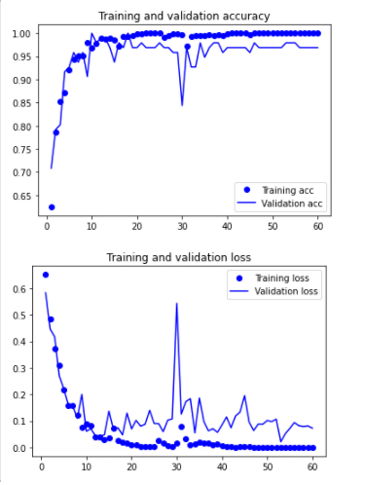
appendEnergy=True
appendEnergyTT_wen.tflite
Train_acc = 1.0000
Train_lose =2.2838e-04
Val_acc=96.88%
Val_lose=7.26%
Test_acc=98.96%
Test_lose=4.16%

Slide 2
appendEnergy=True，chen.wav
TP
FP
 | 實際 有贅詞 | 實際 沒贅詞
預測 有贅詞 | (應預測出:75個) 66個 9.95% | 215個 32.43%
預測 沒贅詞 | (包含預測雜音) 65個 9.8% | 317個 47.81%
預測值 | 66個
1 | 66
預測值 | 215個
1 | 215
FN
TN
預測值 | 65個
0.5~0.59 | 1
0.6~0.69 | 0
0.7~0.79 | 1
0.8~0.89 | 0
0.9~0.99 | 63
預測值 | 317個
0.5~0.59 | 1
0.6~0.69 | 0
0.7~0.79 | 2
0.8~0.89 | 2
0.9~0.99 | 312
預測值 | 663個
0.5~0.59 | 2
0.6~0.69 | 0
0.7~0.79 | 3
0.8~0.89 | 2
0.9~0.99 | 375
1.0 | 281
準確率: 57.76%
錯誤率: 42.23%
精準度: 23.49%
總共預測出:
663個

Slide 3
appendEnergy=True，chen2.wav
TP
FP
 | 實際 有贅詞 | 實際 沒贅詞
預測 有贅詞 | (應預測出:65個) 49個 8.05% | 202個 33.17%
預測 沒贅詞 | (包含預測雜音) 60個 9.85% | 298個 48.93%
預測值 | 49個
1 | 49
預測值 | 202個
1 | 202
FN
TN
預測值 | 60個
0.5~0.59 | 0
0.6~0.69 | 0
0.7~0.79 | 0
0.8~0.89 | 1
0.9~0.99 | 59
預測值 | 298個
0.5~0.59 | 2
0.6~0.69 | 0
0.7~0.79 | 3
0.8~0.89 | 2
0.9~0.99 | 291
預測值 | 609個
0.5~0.59 | 2
0.6~0.69 | 0
0.7~0.79 | 3
0.8~0.89 | 3
0.9~0.99 | 350
1.0 | 251
準確率: 56.98 %
錯誤率: 43.02 %
精準度: 19.52%
總共預測出:
609個

